Slide 1
CAP. 19
TRANSIÇÃO PARA UMA IGREJA EM PEQUENOS GRUPOS

Slide 2
INTRODUÇÃO
Não haverá mudanças se os paradigmas permanecerem.
Modelo tradicional:
Baseado em programas e eventos, a mudança será progressiva e demandará esforço e determinação

Slide 3
PROPOSTAS NO FÓRUM DE PEQUENOS GRUPOS (2008):
“Considerando que o processo de mudança é algo difícil e desafiante.
“Considerando que toda mudança demanda tempo, esforço e muita determinação.
“Considerando que a visão que temos hoje em relação aos pequenos grupos….

Slide 4
PROPOMOS:
“Que a igreja em todos seus níveis educacionais, incluindo a igreja local, dê prioridade à implementação e à consolidação dos pequenos grupos em seu plano de trabalho.
Que o processo de mudança seja gradual e progressivo.
Que os pastores trabalhem com o plano de implementação e consolidação mediante o protótipo dos pequenos grupos.
Que a igreja mantenha a visão permanente de uma igreja em pequenos grupos através de fóruns, festivais, retiros espirituais, materiais e testemunhos, etc.
Que haja esforço proposital e constante na busca da multiplicação dos pequenos grupos. pequenos”

Slide 5
EXEMPLOS DE IMPLEMENTAÇÃO:
Na União Equatoriana:
Realização de Fóruns na União, Campos, Distrito e Igrejas, para reafirmar a visão com o objetivo de desafiar os membros na formação, consolidação e multiplicação dos Pequenos Grupos.
Estabelecer novos Pequenos Grupos em lugares não alcançados, em cada distrito pastoral.

Slide 6
Capacitação sistemática da nova liderança dos Pequenos Grupos em três âmbitos: Distrital (Semanalmente); de missões (mensalmente); da União (duas vezes por ano).
Multiplicação dos novos Pequenos Grupos em torno dos novos líderes capacitados.
Elaboração do relatório definitivo e do plano estratégico quanto ao estabelecimento, consolidação e multiplicação dos Pequenos Grupos no Equador.

Slide 7
Na União Nordeste Brasileira:
Compartilhar a visão com o pastor distrital.
Escolher uma igreja por distrito, com o propósito de iniciar o processo de transição.
Uma igreja com liderança aberta às mudanças.
Influência no distrito, para causar impacto e chamar a atenção das demais igrejas para o novo modelo implantado.
Que esteja disposta a pagar o preço.

Slide 8
Compartilhar a visão com os anciãos.
Reunir a comissão da igreja e apresentar a proposta a todos os diretores de departamentos.
Formar um grupo protótipo. Com líderes que exerçam influência sobre os demais dirigentes e membros.

Slide 9
Estratégia DO Grupo Protótipo (UNB):
Objetivos:
Ter experiência de vida na comunidade com líderes potenciais.
Transmitir a visão de uma igreja em pequenos grupos.
Fazer discípulos dos futuros líderes para a tarefa do pastorado.
Preparar um grupo de líderes sãos.
Evitar a síndrome da pressa.

Slide 10
Estratégia do Grupo Protótipo (UNB):
Formato:
Duração aproximada de 3 meses.
O pastor seleciona de 10 a 12 participantes, depois de um período de oração.
Visita os selecionados para confirmar a eleição.

Slide 11
DINÂMICA DO PROTÓTIPO:
Durante o Protótipo:
Estudar materiais que apresentem uma visão ampla da vida em comunidade.
Formar duplas a fim de realizar a prática do trabalho do mentor.
Cada membro do protótipo deverá trazer os nomes de pessoas que pretende convidar para seu futuro pequeno grupo e orar por elas.
Formar o grupo, respeitando o critério de afinidade e de geografia.

Slide 12
DINÂMICA DO PROTÓTIPO:
Durante o Protótipo:
Formar ou reorganizar os pequenos grupos a partir das pessoas que participaram no protótipo.
Realizar um evento de celebração.
Depois do tempo de consolidação, promover uma segunda multiplicação de pequenos grupos, alcançando os demais na igreja.
Manter um programa regular de treinamento de líderes e de coordenadores dos grupos.

Slide 13
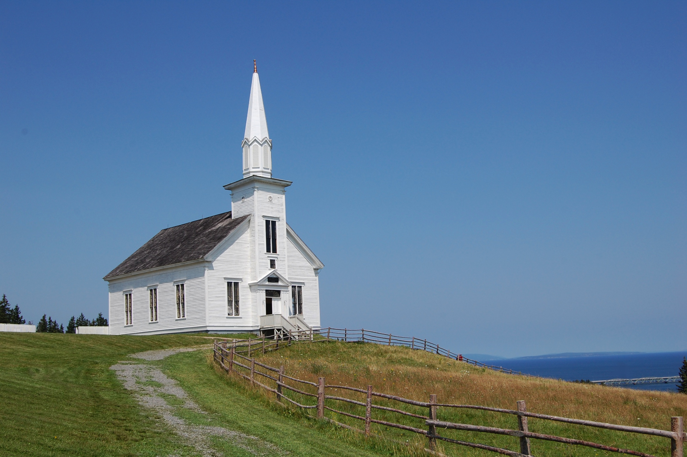
CONCLUSÃO
Uma transição bem equilibrada para as igrejas em pequenos grupos dá a garantia de um crescimento integral.

